Slide 1
<시각화 - Pivot>

Slide 2
01-Overview

Slide 3
02-Pivot_Data

Slide 4
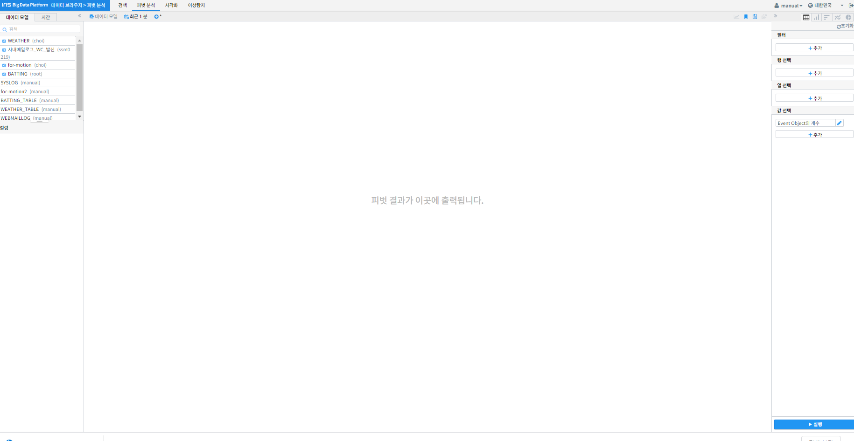
02_pivot_data_01

Slide 5
02_pivot_data_02

Slide 6
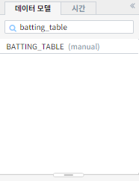
02_pivot_data_03

Slide 7
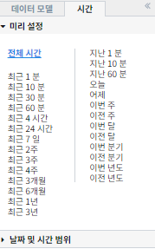
02_pivot_data_04

Slide 8
02_pivot_data_05

Slide 9
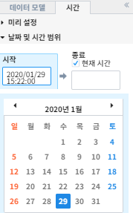
02_pivot_data_06

Slide 10
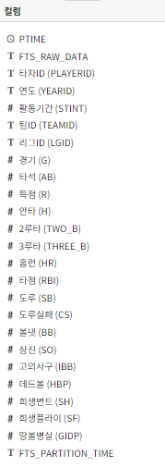
02_pivot_data_07

Slide 11
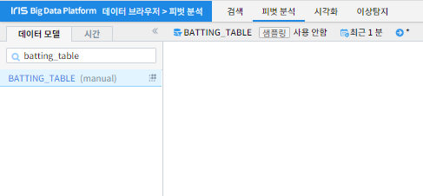
02_pivot_data_08

Slide 12
03-Pivot Table

Slide 13
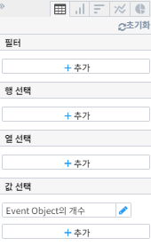
03_pivot_table_0

Slide 14
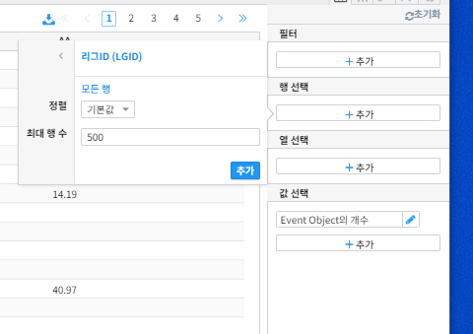
03_pivot_table_01

Slide 15
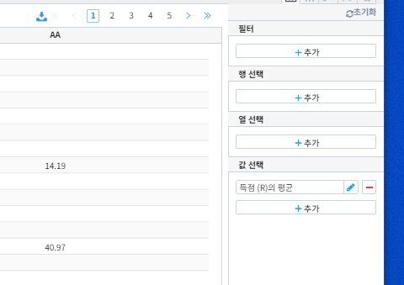
03_pivot_table_02

Slide 16
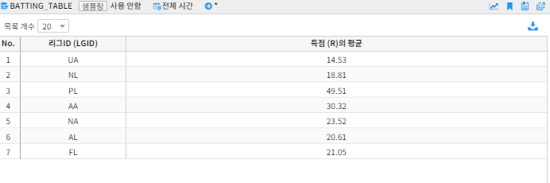
03_pivot_table_03

Slide 17
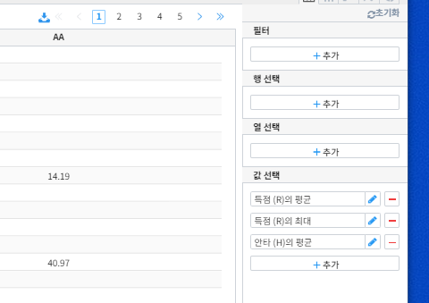
03_pivot_table_04

Slide 18
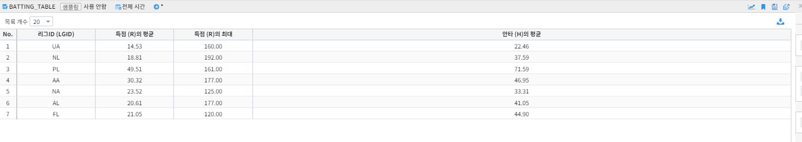
03_pivot_table_05

Slide 19
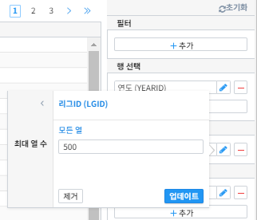
03_pivot_table_06

Slide 20
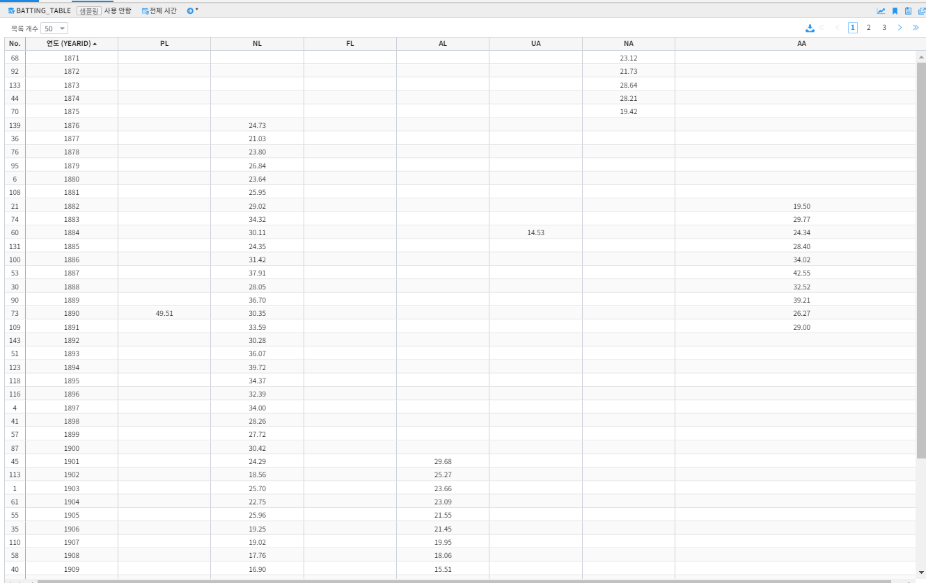
03_pivot_table_07

Slide 21
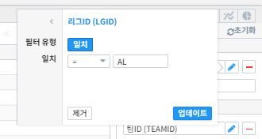
03_pivot_table_08

Slide 22
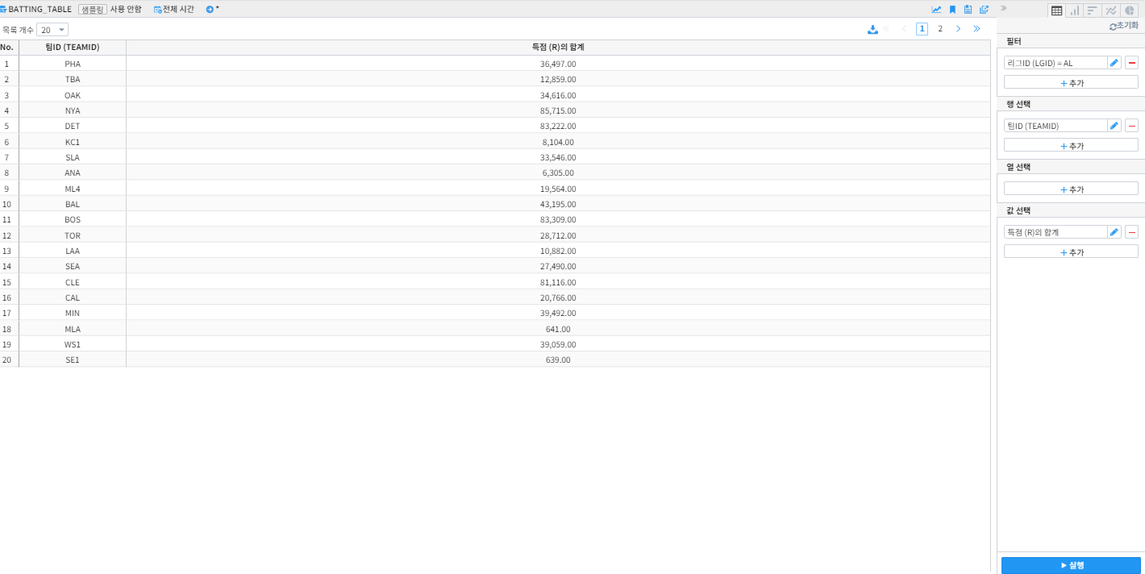
03_pivot_table_09

Slide 23
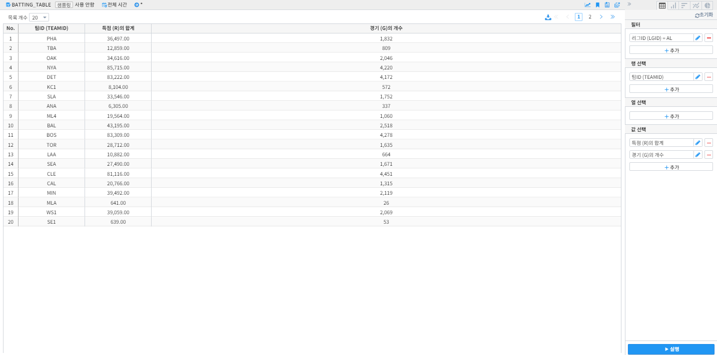
03_pivot_table_10

Slide 24
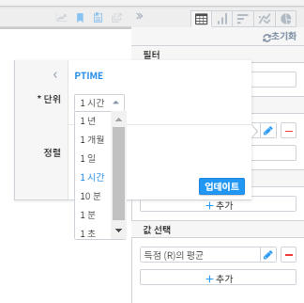
03_pivot_table_11

Slide 25
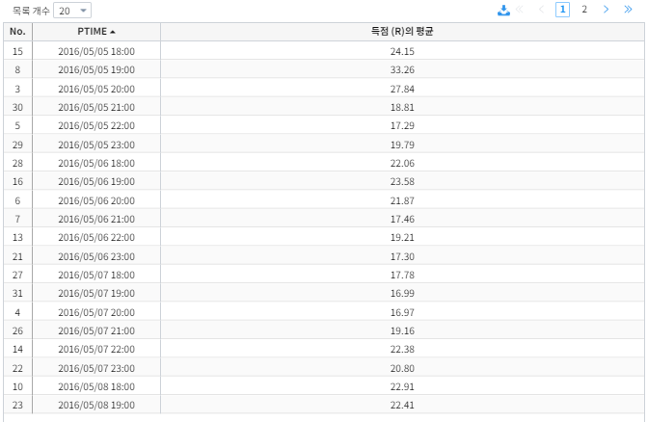
03_pivot_table_12

Slide 26
04-Pivot Chart

Slide 27
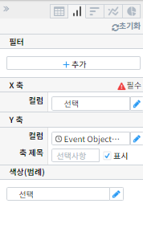
04_pivot_chart_01

Slide 28
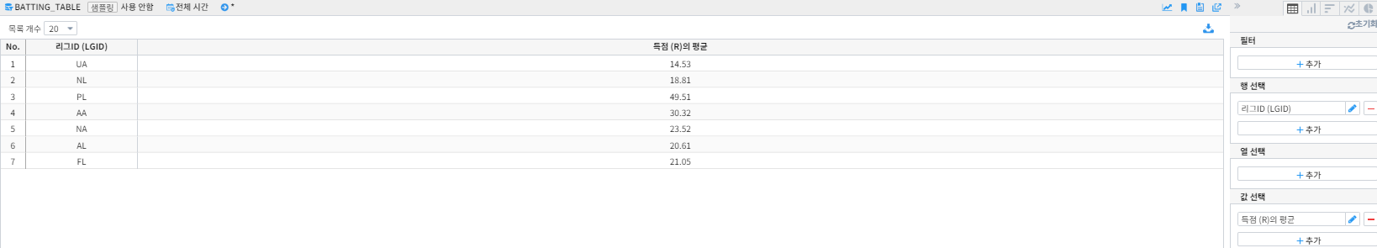
04_pivot_chart_02

Slide 29
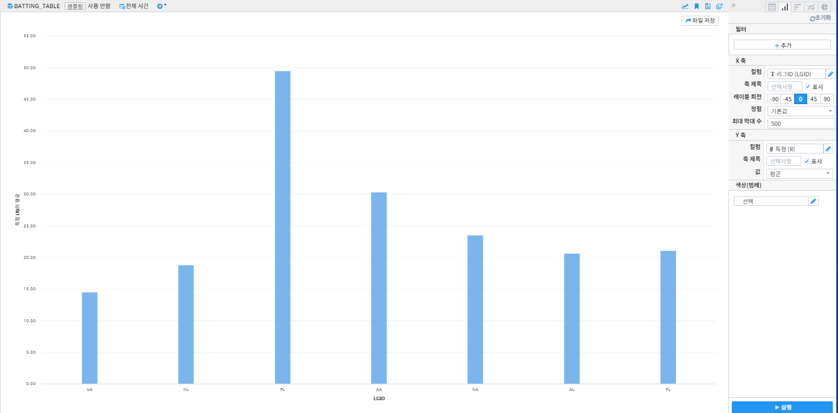
04_pivot_chart_03

Slide 30
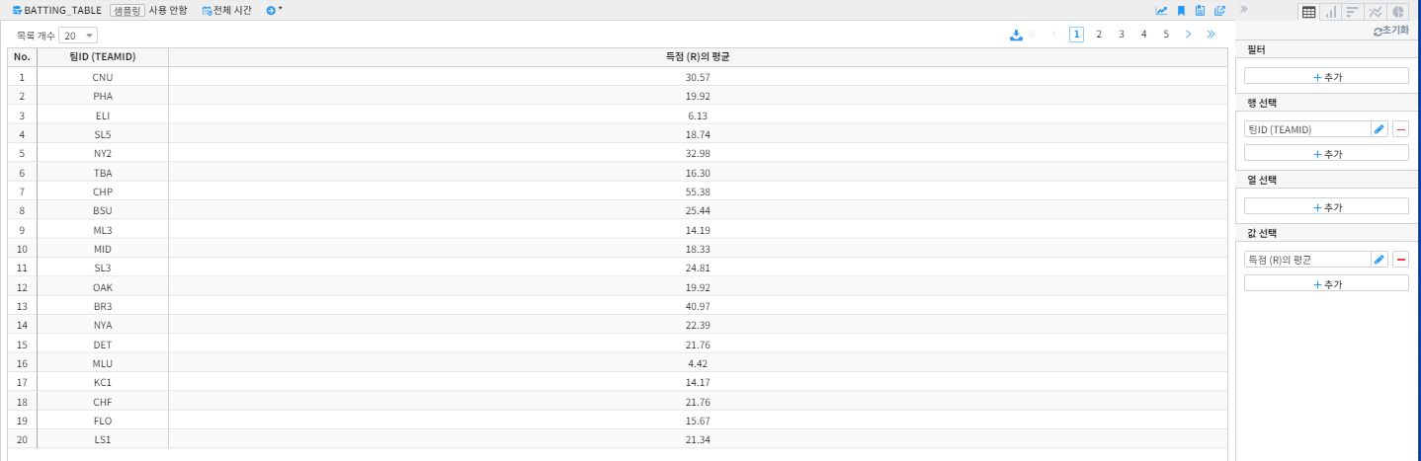
04_pivot_chart_04

Slide 31
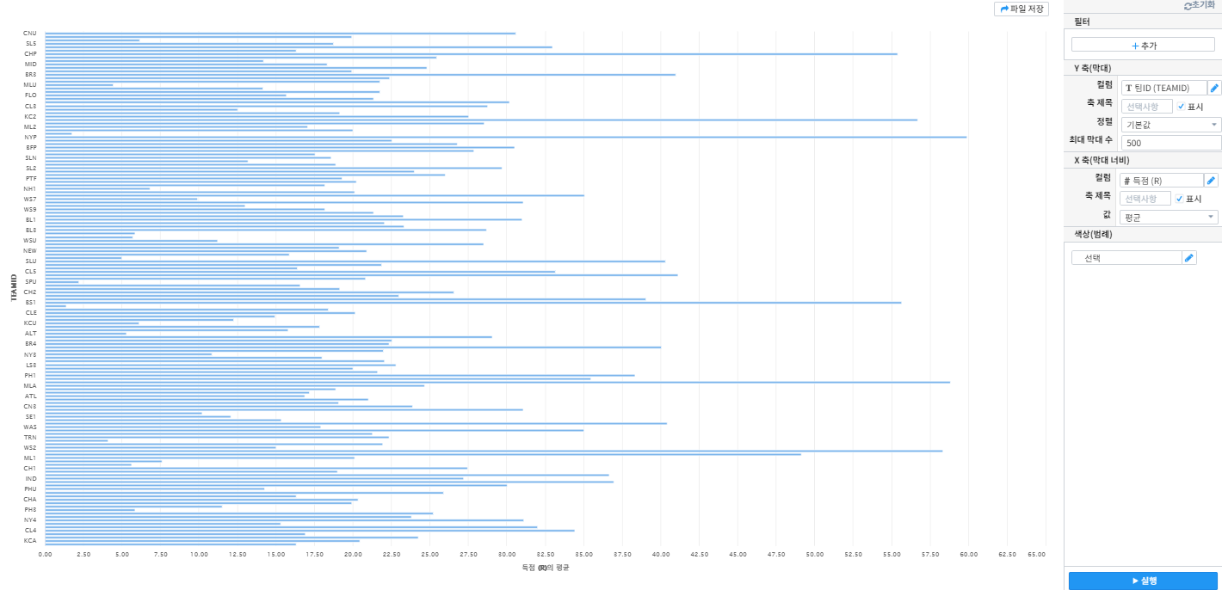
04_pivot_chart_05

Slide 32

04_pivot_chart_06

Slide 33
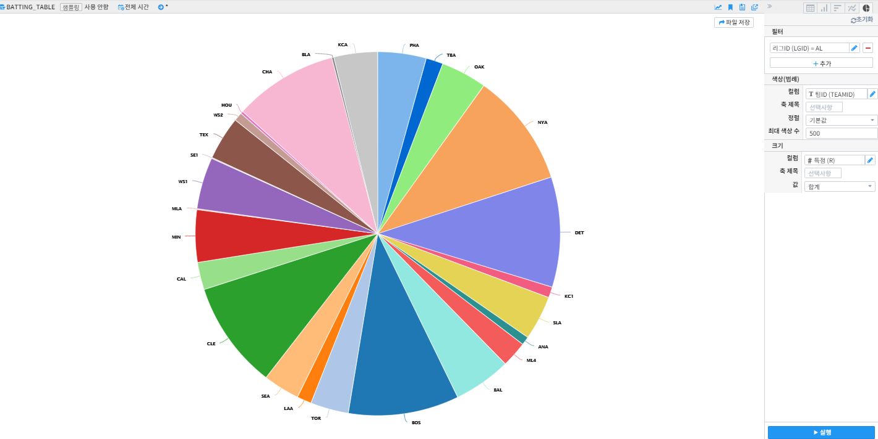
04_pivot_chart_07

Slide 34
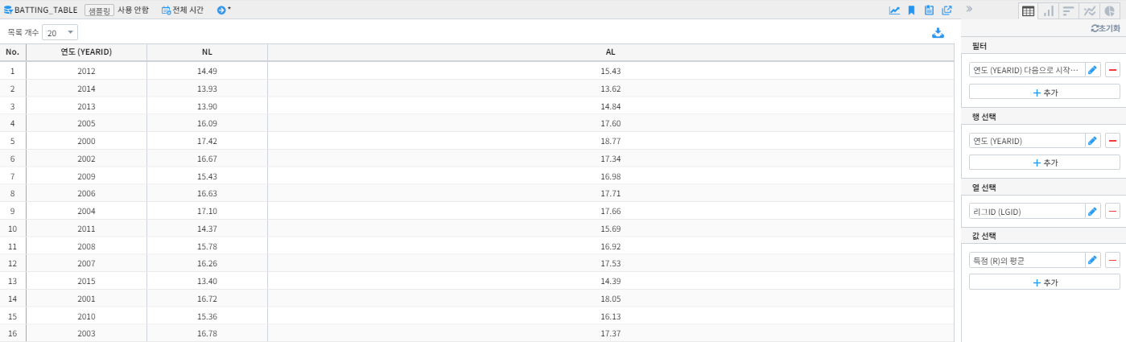
04_pivot_chart_08

Slide 35
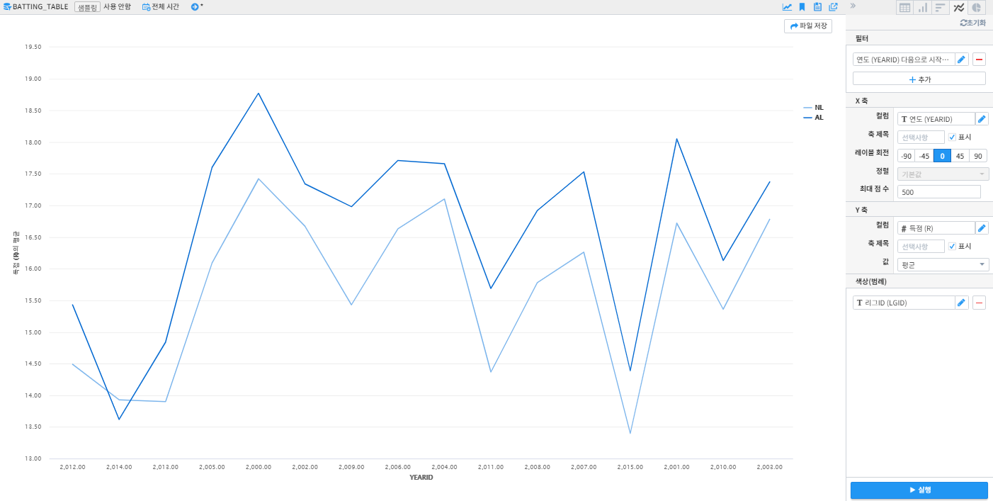
04_pivot_chart_09

